Slide 1
Консультация для родителей. Что должен знать и уметь ребенок 6 лет

Slide 2
Окружающий мир
Называть свое и родителей имя и фамилию
Знать название своего города
Знать название столицы Родины
Знать название нашей планеты
Знать названия основных профессий людей. Объяснять, чем характерны эти профессии, какую приносят пользу людям.
Называть времена года, части суток, дни недели и их последовательности
Называть месяцы времен года
Отличать хищных животных от травоядных
Отличать зимующих птиц и перелетных
Отличать садовые цветы от полевых
Отличать деревья от кустарников
Называть все явления природы

Slide 3
Основы грамоты
Составлять предложения из 4-5 слов
Составлять схему предложения
Делить простые предложения на слова
Различать гласные и согласные буквы
Делить слова на слоги
Различать гласные и согласные буквы
Определять, на какой слог падает ударение
Определять на слух мягкость и твердость звука в словах
Определять количество букв и звуков в слове
Определять по интонации, какое предложение: повествовательное, восклицательное, вопросительное

Slide 4
Развитие речи
Строить сложные предложения разных видов
Составлять предложения из предложенных слов (мальчик, горка, кататься, санки, на)
Образовывать новые словосочетания (шапка из меха - меховая)
Подбирать антонимы (чистый - грязный)
Объяснять содержание пословиц
Составлять рассказы по одной картинке, по серии картинок, из жизни
Выразительно исполнять стихи, с разной интонацией передавать строки, содержащие радость, восхищение, грусть

Slide 5
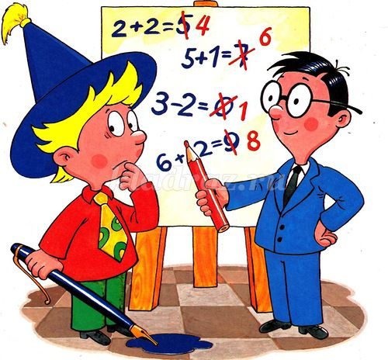
Математика
Цифры 0,1,2,3,4,5,6,7,8,9; знаки «+», «-», «=»
Как составлять и решать задачи в одно действие на сложение и вычитание
Как пользоваться арифметическими знаками действий
Как разделить круг, квадрат на две и четыре равные части
Состав чисел первого десятка
Прямой и обратный порядок числового ряда
Как получить каждое число первого десятка, прибавляя единицу из следующего за ним
в ряду
Название текущего месяца,
последовательность дней недели

Slide 6
Источники: Картинки
http://cummins-vrn.ru/labraries/page/prezentaciya-na-temu-radio-f5.html
http://allforchildren.ru/pictures/showimg/happychwp/happychildhood44jpg.htm
http://15.вседоу.рф/?p=817&nggpage=2&pageid=817

